Slide 1




简书_introduction
利用jQuery制作动画效果
马倩倩_电商15

Slide 2




01
02
03
作品简介
主要特色
作业感悟

Slide 3
01
01
作品简介
作品简介
Your life can be enhanced, and your happiness enriched, when you choose to change your perspective.

Slide 4




01
作品简介
主要功能
主要介绍简书平台的主要功能以及特色，同时提供其官网主页链接以及手机端下载链接
运行平台
谷歌浏览器
主要风格
slide界面滑动，星星闪烁，晶体滑动，
动画加载内容

Slide 5
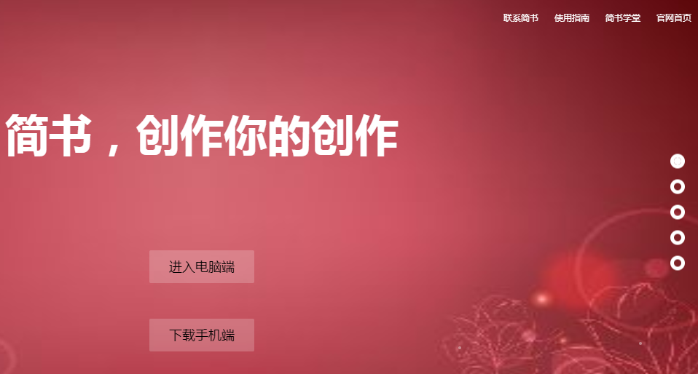
01
作品简介
点击右上角词条
进入相应链接
利用鼠标或者up、down上下滑动
点击进入官网

Slide 6

01
作品简介
星星在固定的区域内随机分布，
掉落的晶体也在左右固定的区域内随机掉落，

Slide 7
02
详细信息

Slide 8
02
详细信息
jQuery插件
动态加载
实现每次加载slide都能重生生成内容
实现动画的前提
75%
15%
关键函数
函数对象封装
封装星星生成，可以多次使用
随机数和周期调用函数
50%
60%

Slide 9
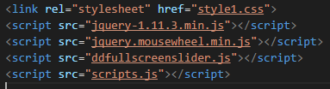
02
详细信息——jQuery
所有动画操作的基础
一个JavaScript函数库，自己下载，然后利用script标签标记
html元素获取，操作，特效和动画。

Slide 10
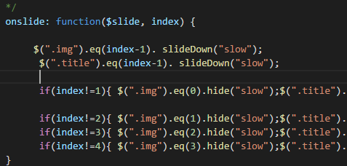
02
详细信息——动态加载
新加载一个slide的时候利用动画重新加载内容
事件监听

Slide 11
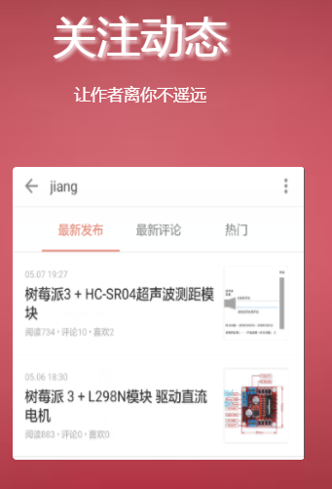
02
详细信息——动态加载
动态加载内容

Slide 12
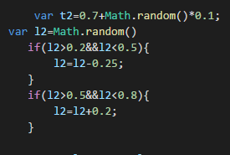
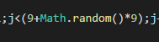
02
详细信息——关键函数1
利用随机数控制流星和星星所产生的位置。
利用随机数生成每个slide上星星的个数
利用Math.random()方法

Slide 13
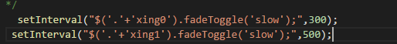
02
详细信息——关键函数2
setInterval（）实现晶体的掉落
结合不同的星星类名的不同产生星星交替闪烁的效果

Slide 14
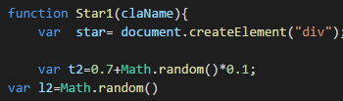
02
详细信息——函数和对象的使用
利用对象和函数可以增强代码的简洁性和灵活性。
写一个星星对象，可以使得生成任意自己想要的星星数，

Slide 15
03
作业感悟

Slide 16






03
作业感想
04
03
一直都能改进，ddl是生产力
多沟通和交流
02
时间进度合理安排
01
充分利用网络资源

Slide 17
谢谢观看
马倩倩_电商15

